Slide 1

9장. 추상 클래스
abstract class

Slide 2
추상 클래스(abstract class)
추상 클래스
객체를 직접 생성할 수 있는 클래스를 실체 클래스라고 한다면 이 클래스들의 공통적인 특성을 추출해서 선언한 클래스를 추상 클래스라 한다.
추상클래스와 실체 클래스는 상속 관계를 구성한다.
왜 추상클래스를 사용하는가?
실체 클래스의 필드와 메서드의 이름을 통일할 목적으로 사용한다.
TelePhone 클래스 – owner(소유자), powerOn() - 전원을 켜다
SmartPhone 클래스 – user(소유자), trunOn() – 전원을 켜다
추상클래스 사용
Phone – user, powerOn() -> TelePhone, SmartPhone이 상속 받음
추상 클래스의 선언
Public abstract class 클래스이름{
//필드, 생성자, 메서드
}

Slide 3
추상 클래스(abstract class)
Phone
추상클래스는 기울임체로 표기
owner
powerOn(){…}
SmartPhone
internetSearch(){…}

Slide 4
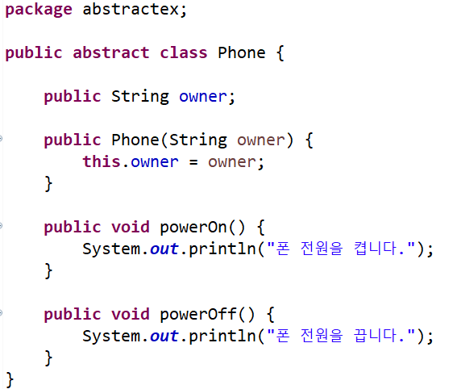
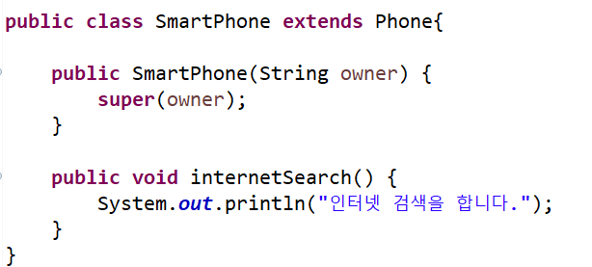
추상 클래스(abstract class)

Slide 5
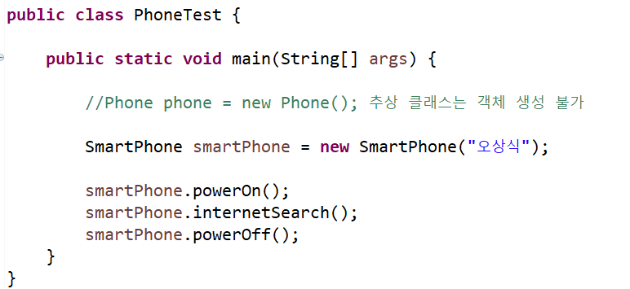
추상 클래스(abstract class)

Slide 6
추상 클래스(abstract class)
추상 메서드
추상 메서드도 abstract 예약어를 사용한다.
메서드를 구현하지 않고 선언만 한다. { } 구현부가 없다.
상속받는 실체 클래스는 추상메서드를 필수적으로 구현해야 한다.
Animal
breathe()
sound();
추상메서드는 기울임체로
표기하고 구현부가 없음
Cat
Dog
sound(){…}
sound(){…}

Slide 7
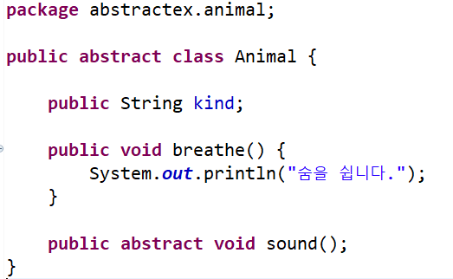
추상메서드

Slide 8
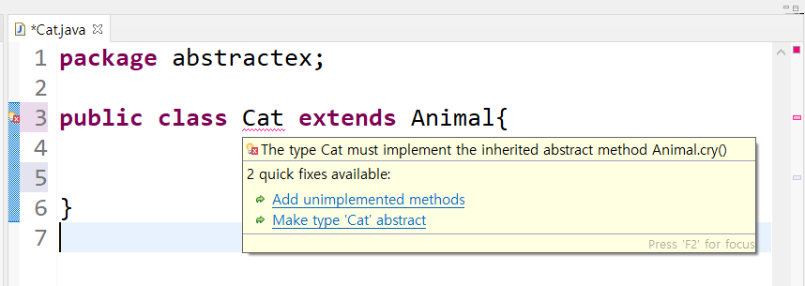
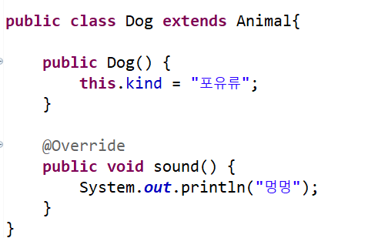
추상메서드
동물의 소리를 구현한 추상클래스 상속 예.
추상메서드는 반드시 구현해야 함

Slide 9
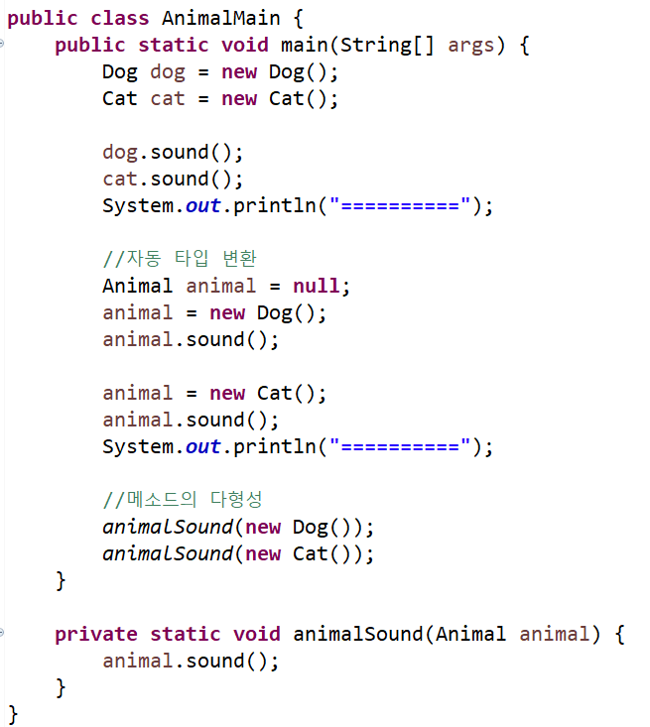
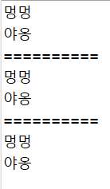
추상메서드

Slide 10
추상 클래스(abstract class)
한식 프랜차이즈 추상클래스 상속 예
HeadShop
sellDoenjanaJJige()
sellKimchiJJige()
sellBibimBap()
Shop1
(매장1)
Shop2
(매장2)
Shop3
(매장3)

Slide 11
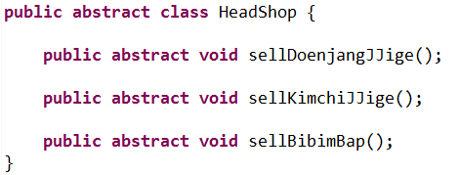
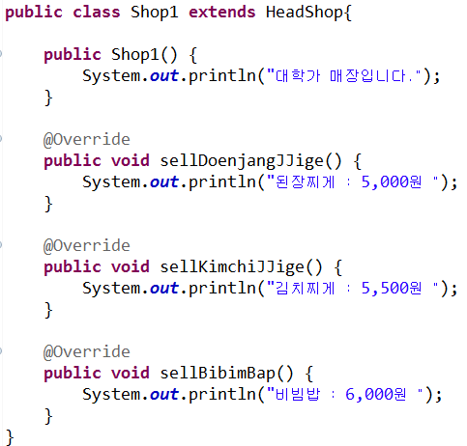
추상클래스 실습
한식 프랜차이즈 추상클래스 상속 예

Slide 12
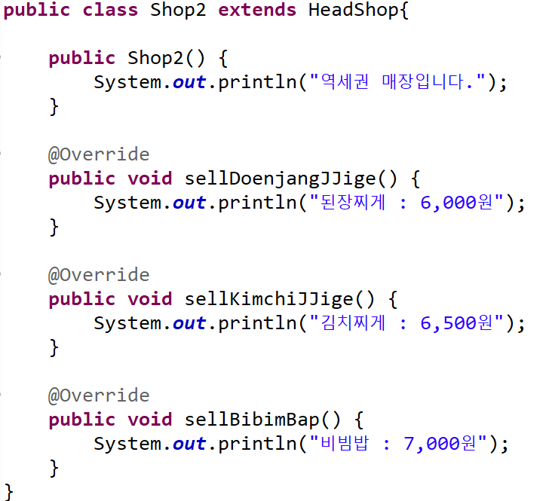
추상클래스 실습
한식 프랜차이즈 추상클래스 상속 예

Slide 13
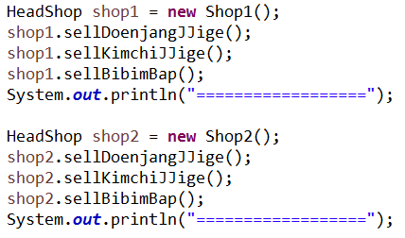
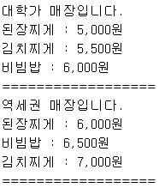
추상클래스 실습
한식 프랜차이즈 추상클래스 상속 예

Slide 14
추상 클래스(abstract class)
자동차를 구현한 추상 클래스 상속 예.
Car
run()
refuel();
stop()
Bus
Truck
takePassenger(){…}
Load(){…}

Slide 15
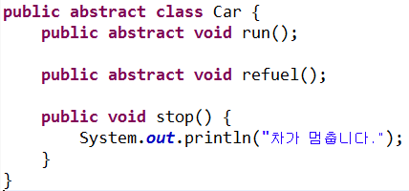
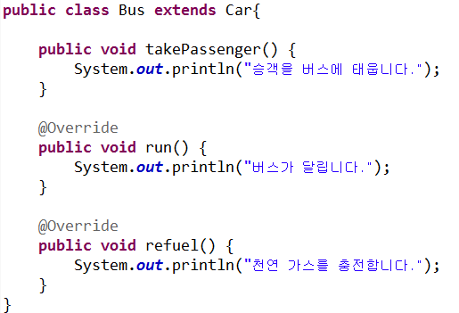
추상클래스 실습

Slide 16
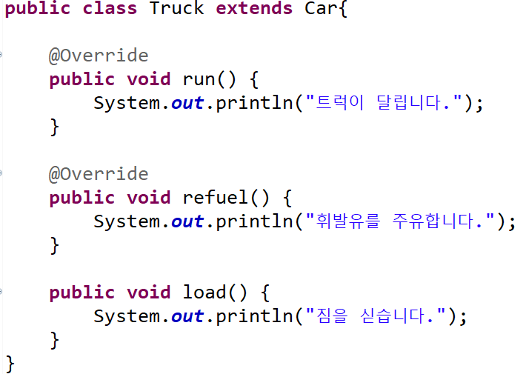
추상클래스 실습

Slide 17
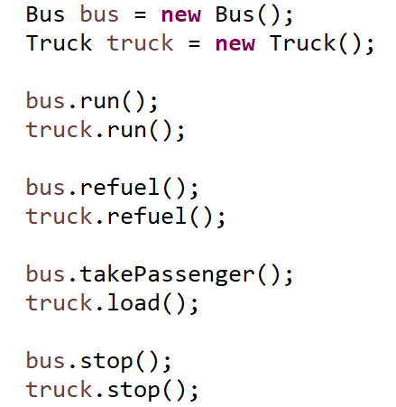
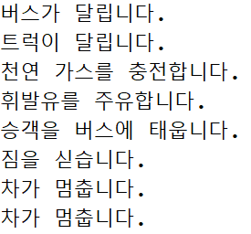
추상클래스 실습
자동차를 구현한 추상 클래스 상속 예

Slide 18
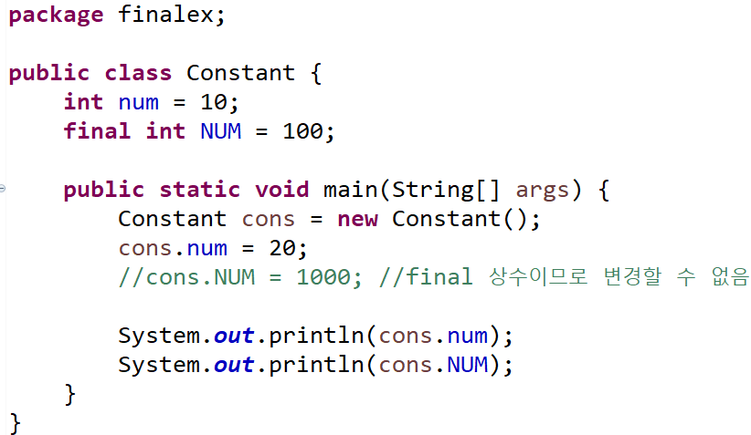
final 예약어
상수를 의미하는 final 변수
해당 선언이 최종 상태이고, 결코 수정될 수 없음을 뜻한다.

Slide 19
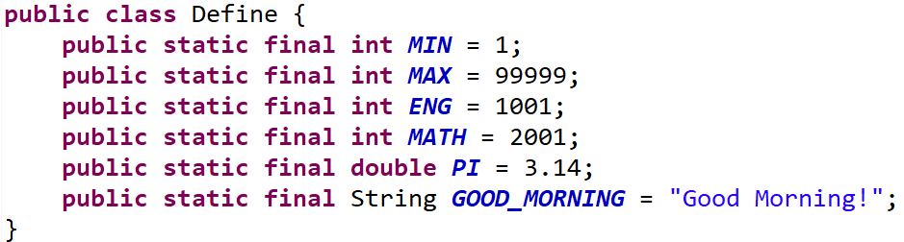
final 상수
여러 파일에서 공유하는 상수

Slide 20
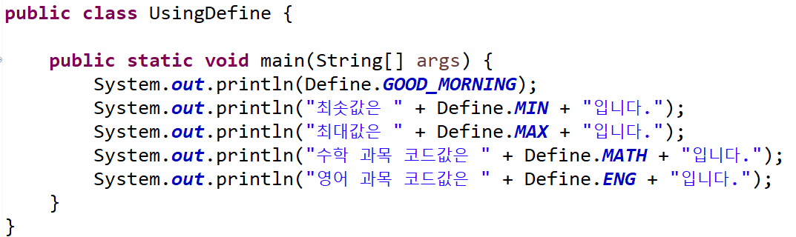
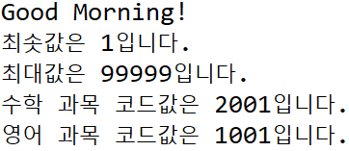
final 상수
여러 파일에서 공유하는 상수

Slide 21
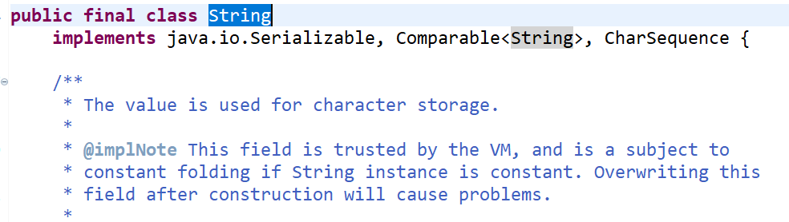
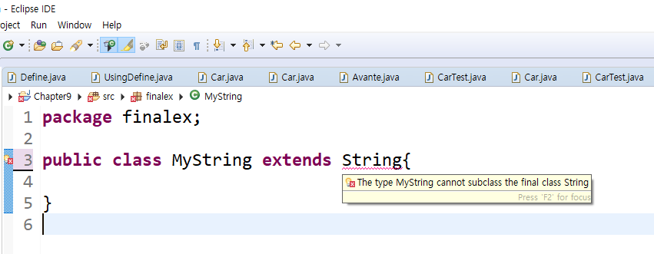
final 클래스
보안과 관련되어 있거나 기반클래스가 변하면 안 되는 경우
String이나 Integer 클래스 등.
String은 final 클래스이므로 상속받을 수 없다.

Slide 22
템플릿 메서드
템플릿 메서드란?
템플릿 메서드 : 추상 메서드나 구현된 메서드를 활용하여 전체 기능의 흐름(시나리오)를 정의하는 메서드.
final로 선언하면 하위 클래스에서 재정의 할 수 없음
Car
startCar()
drive()
stop()
turnoff()
run()
템플릿 메서드
자동차가 달리는 방법을 순서대로 구현함
AICar
ManualCar

Slide 23
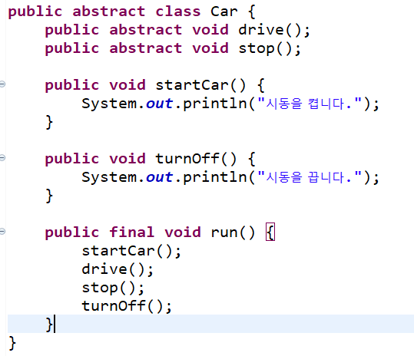
템플릿 메서드
템플릿 메서드를 사용한 추상클래스 상속 예.
final로 선언
상속받은 하위 클래스가 메서드를 재정의 할 수 없다.

Slide 24
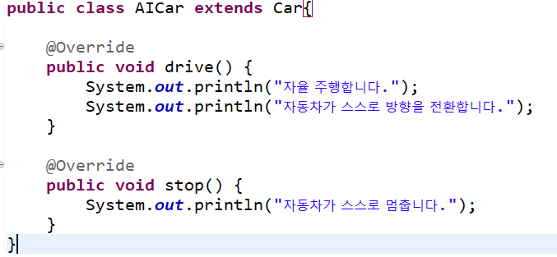
템플릿 메서드
템플릿 메서드를 사용한 추상클래스 상속 예.

Slide 25
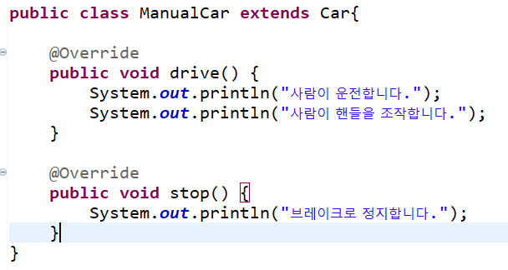
템플릿 메서드
템플릿 메서드를 사용한 추상클래스 상속 예.

Slide 26
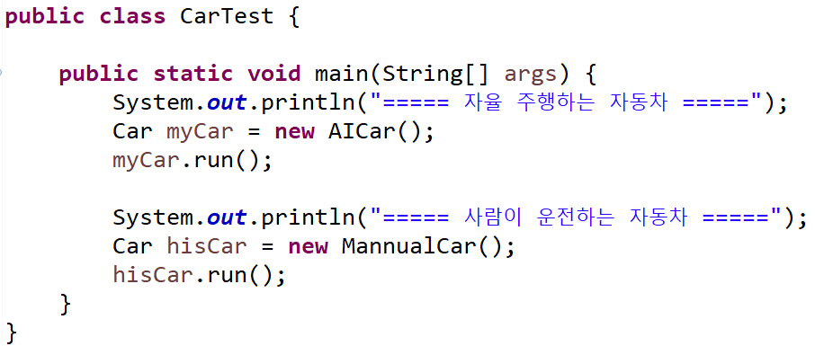
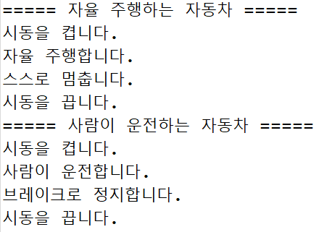
템플릿 메서드
템플릿 메서드를 사용한 추상클래스 상속 예.

Slide 27
Game Level App
예제 시나리오
Player가 있고 이 플레이어가 게임을 합니다. 게임에서 Player가 가지는 레벨에 따라 세가지 기능이 있는데 run(), jump(), turn()입니다.
Player
PlayerLevel
Player는 한 개의 level변수를 가지고, 이는 PlayerLevel형입니다. PlayerLevel은 추상클래스임
다이아몬드 기호는 포함관계
level
run()
jump()
turn()
showLevelMessage()
go(int)
getLevel()
upgradeLevel(PlayerLevel)
Play()
BeginnerLevel
AdvancedLevel
SuperLevel
run()
jump()
turn()
showLevelMessage()
run()
jump()
turn()
showLevelMessage()
run()
jump()
turn()
showLevelMessage()

Slide 28
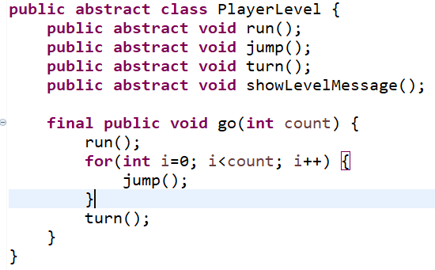
Game Level App
PlayerLevel 클래스
각 레벨에서 수행할 공통 기능은 PlayLevel 추상 클래스에서 선언한다.
한번 run하고, count만큼 jump하고, 한번 turn한다.

Slide 29
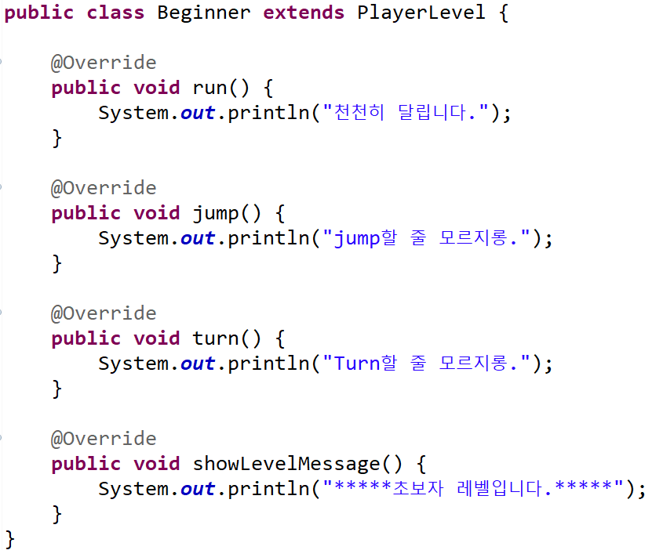
Game Level App
Beginner 클래스
초보자 레벨에서는 천천히 달리 수만 있다. 점프나 턴을 할 수 없다.

Slide 30
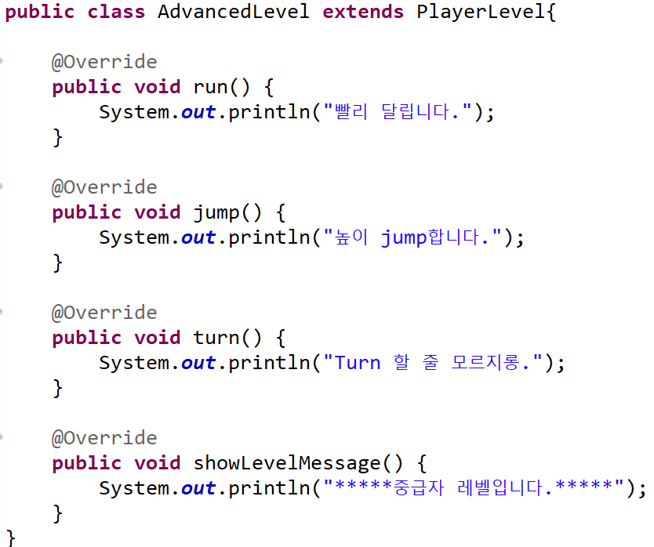
Game Level App
Advanced 클래스
중급자 레벨에서는 빠르게 달릴 수 있고, 높이 점프할 수 있다. 턴을 할 수 없다.

Slide 31
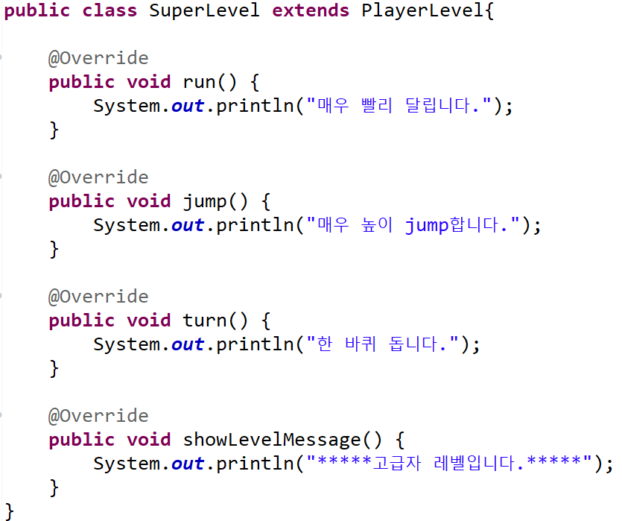
Game Level App
SuperLevel 클래스
고급자 레벨에서는 매우 빠르게 달릴 수 있고, 매우 높이 점프할 수 있다. 턴하는 기술도 사용할 수 있다.

Slide 32
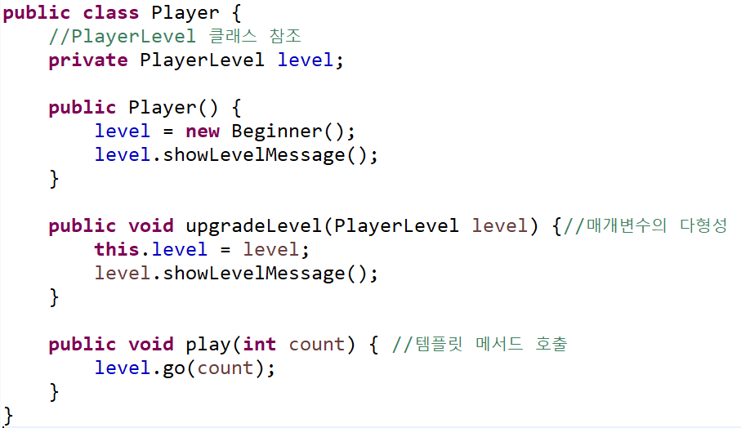
Game Level App
Player 클래스

Slide 33
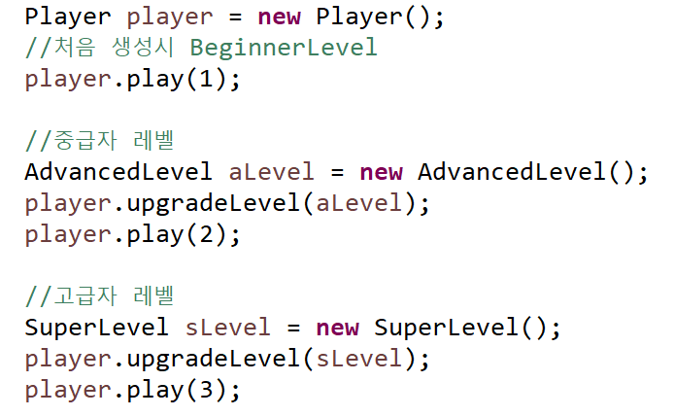
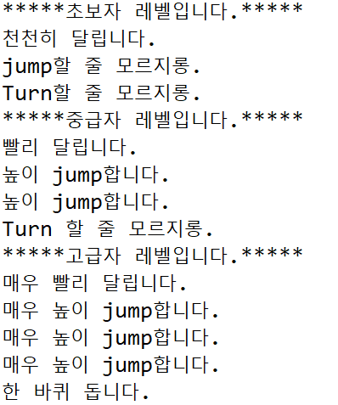
Game Level App
테스트 프로그램 실행

Slide 34
에러와 예외
오류의 종류
에러(Error)
하드웨어의 오작동 고장으로 인한 오류
에러가 발생되면 프로그램이 종료되고 정상으로 돌아갈수 없음
예외(Exception)
사용자의 잘못된 조작 또는 개발자의 잘못된 코딩으로 인한 오류
예외가 발생되면 프로그램이 종료되고, 예외 처리를 하면 정상으로 돌아갈 수 있음
예외의 종류
일반 예외(Exception)
예외 처리가 없으면 컴파일 되지 않는 예외 – 컴파일 체크
실행 예외(RuntimeException)
예외 처리를 생략해도 컴파일 되는 예외
개발자의 경험과 판단으로 예외 코드 작성 필요

Slide 35
예외 클래스의 종류
Exception
입출력 예외 처리
IOException
실행 오류 예외 처리
RuntimeException
FileNotFoundException
SocketException
ArithmethicException
IndexOutofBounds
Exception

Slide 36
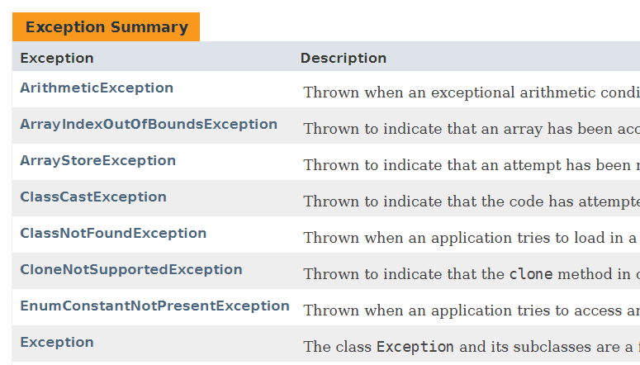
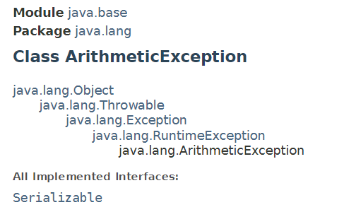
예외 클래스의 종류
Java.lang 패키지 -> Exception Summary

Slide 37
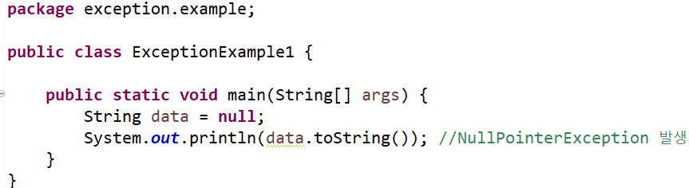
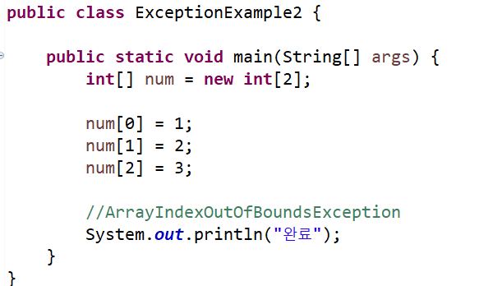
실행 예외
NullPointerException
ArrayIndexOutOfBoundsException

Slide 38
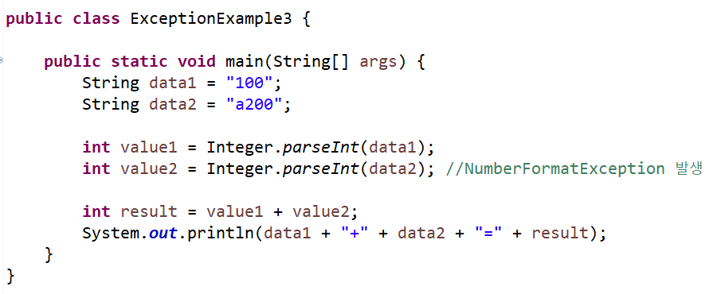
실행 예외
NumberFormatException

Slide 39
try ~ catch문
try ~ catch문
예외처리를 하면 예외 상황을 알려 주는 메시지를 볼 수 있고, 프로그램이 비정상적으로 종료되지 않고 계속 수행되도록 만들 수 있다.
try{
예외가 발생할 수 있는 코드
}catch(처리할 예외 타입 e){
예외를 처리하는 코드
}

Slide 40
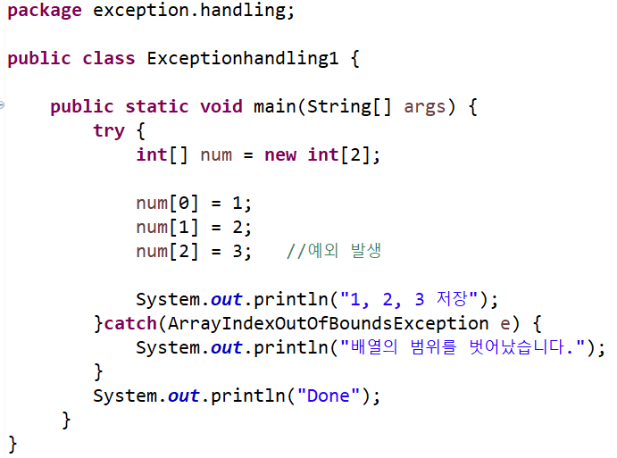
try ~ catch문
실행 예외

Slide 41
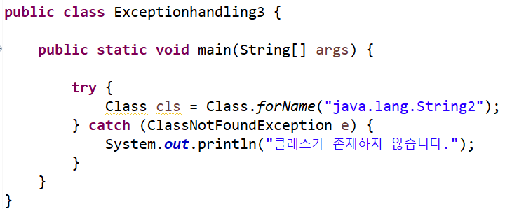
try ~ catch문
일반 예외 – 컴파일러 체크

Slide 42
try~catch~finally문
try~catch~finally문 사용하기
프로그램에서 외부장치와의 연동시 초기화나 마무리 작업시 주로 사용한다.
이때 사용하는 블록이 finally인데 일단 try블록이 수행되면 어떤 경우에도 반드시 수행된다.
정상실행 되었을 경우
예외가 발생되었을 경우
try{ 예외 발생 가능 코드 }catch(예외클래스 e){ 예외 처리 } finally { 항상 실행 }
try{ }catch(예외클래스 e){ 예외 처리 } finally { 항상 실행 }
예외발생

Slide 43
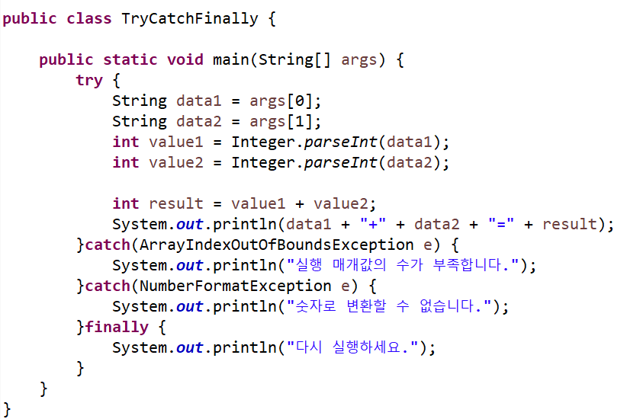
try~catch~finally문

Slide 44
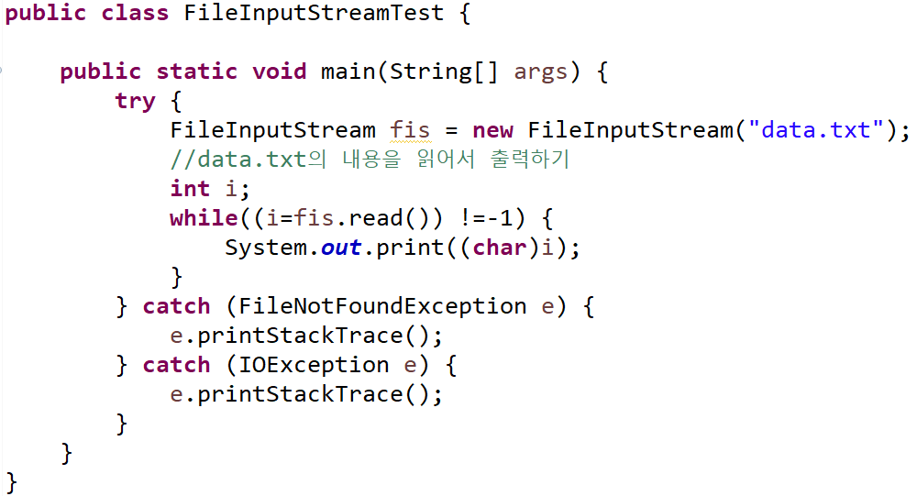
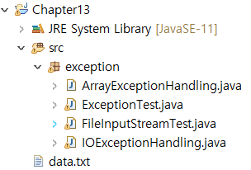

try~catch~finally문
다중 try ~ catch문 사용하기
예외 상황이 여러 개라면 catch 블록을 예외 상황 수만큼 구현해야 한다
상위 예외클래스를 아래쪽에 위치시켜야 함

Slide 45
예외 처리 - throws
throws 로 예외처리 미루기(떠넘기기)
예외 처리를 해당 메서드에서 하지 않고 미룬 후, 메서드를 호출하여 사용하는 곳에서 예외를 처리하는 방법이다.
메서드명 throws 예외클래스1, 예외클래스2,..{
}

Slide 46
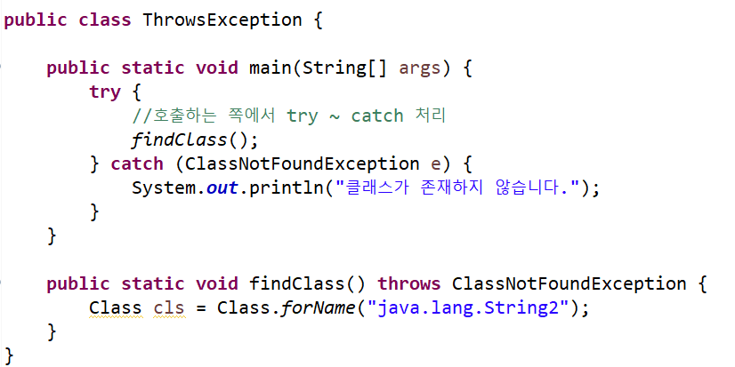
예외 처리 - throws
throws 로 예외처리 미루기(떠넘기기)

Slide 47
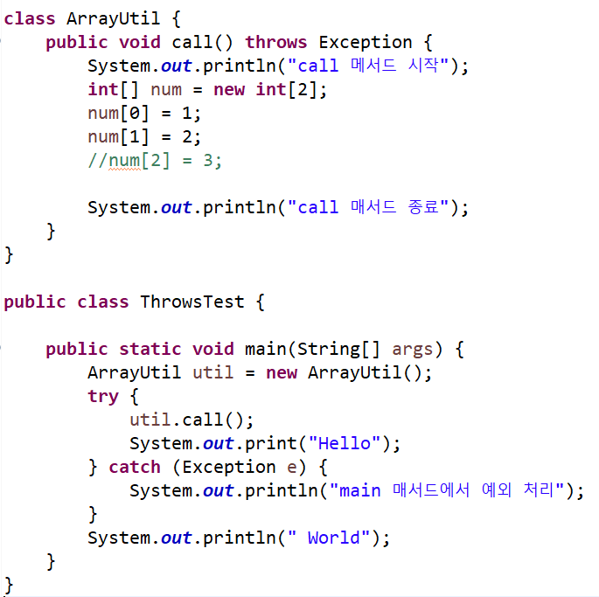
예외 처리 - throws

